Slide 1
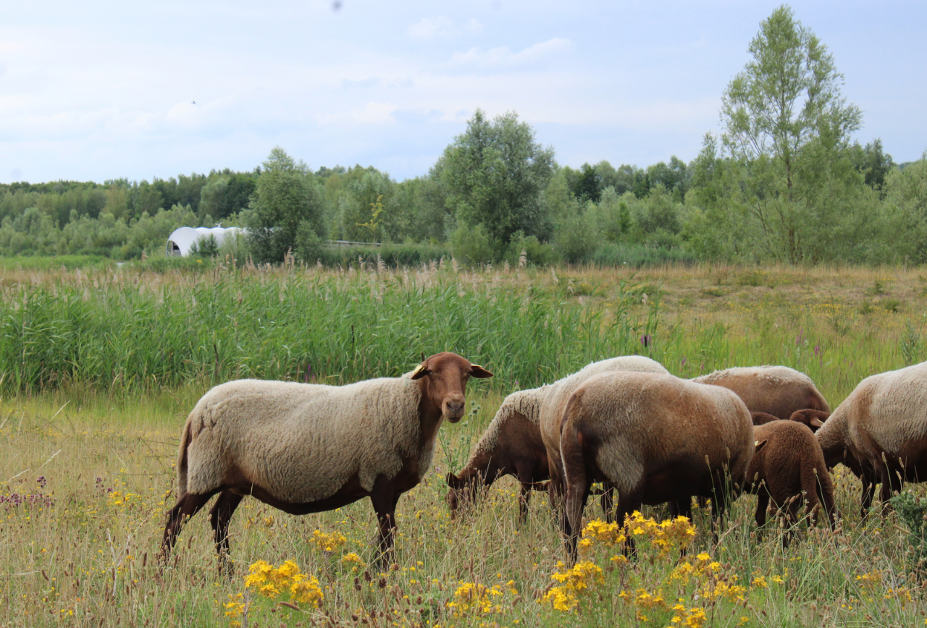
Forum régional des gestionnaires d'espaces naturels 2021 . Etats de santé de la biodiversité en Île-de-France . 10 juin 2021
© étudiants M1EUP 2020-2021

Slide 2
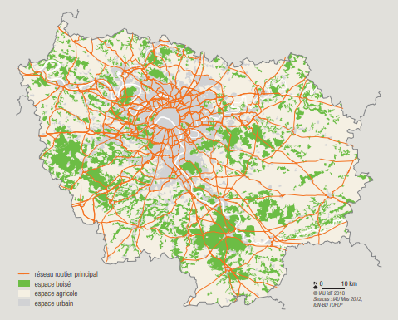
« Biodiversité en Île-de-France » ?
© Maxime Zucca

Slide 3
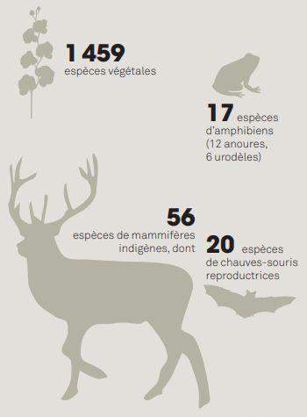
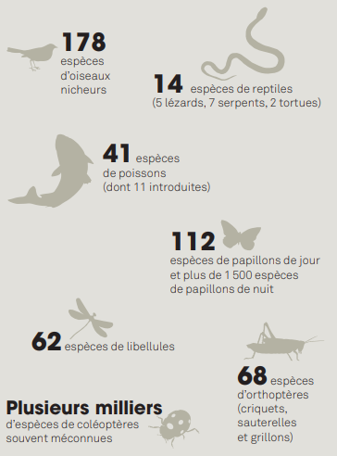
« Biodiversité en Île-de-France » ?
© Maxime Zucca

Slide 4
« Biodiversité en Île-de-France » ?
???
© Maxime Zucca

Slide 5
« Biodiversité en Île-de-France » ?
© Maxime Zucca

Slide 6
« Etat de santé de la Biodiversité en Île-de-France » ?
© Maxime Zucca

Slide 7
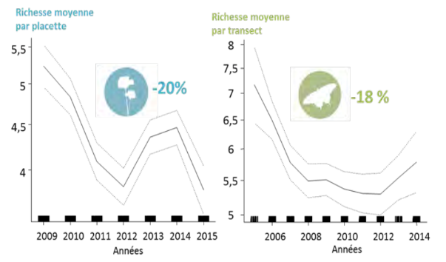
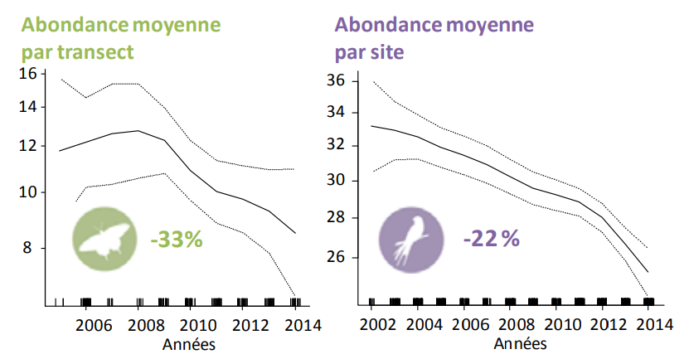
« Etat de santé de la Biodiversité en Île-de-France » ?
© Maxime Zucca

Slide 8
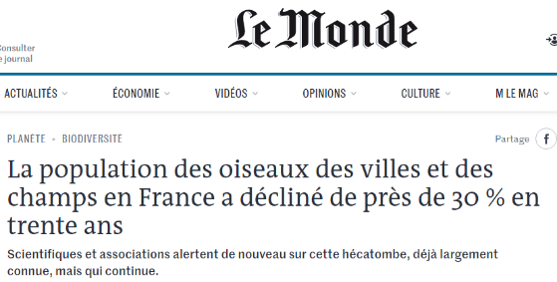
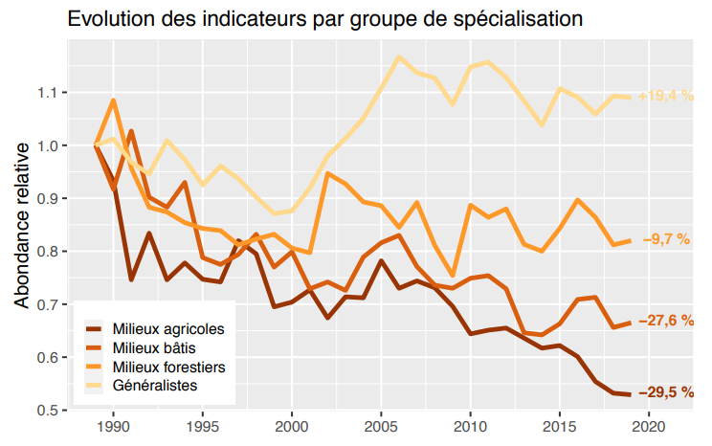
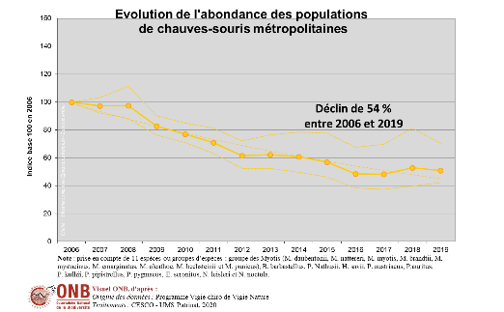
« Etat de santé de la Biodiversité en Île-de-France » ?
2021 ?
© Maxime Zucca

Slide 9
« Biodiversité en Île-de-France » & Forum des gestionnaires
© Maxime Zucca

Slide 10
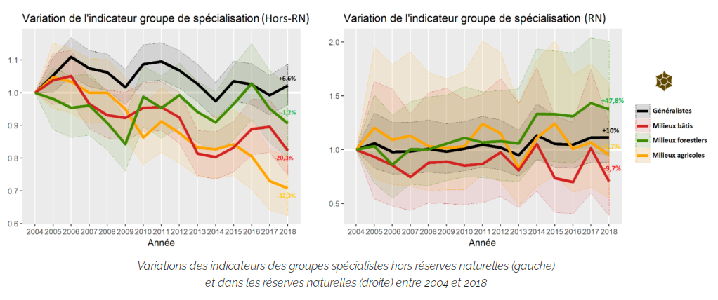
Biodiversité en Île-de-France & Forum des gestionnaires ?
© Maxime Zucca

Slide 11
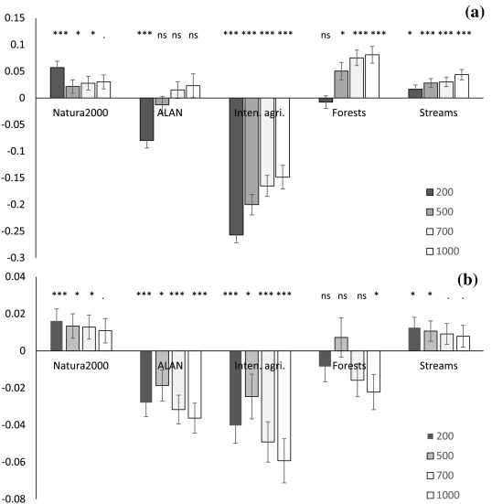
Biodiversité en Île-de-France & Forum des gestionnaires ?
© Maxime Zucca

